Slide 1

Инвестиционный проект
«Строительство ГОК «Аметистовый», объектов обеспечения и поверхностной инфраструктуры»

Slide 2
2
Аметистовое: Основные сведения
Основные сведения
  ЗАО «Аметистовое» реализует проект по строительству ГОК «Аметистовый», объектов обеспечения и поверхностной инфраструктуры.
  Объекты ГОК «Аметистовый» расположены на территории Пенжинского и Олюторского районов Камчатского края.
  ГОК «Аметистовый» станет крупнейшим золотодобывающим предприятием в Камчатском крае с запасами 52,6 тонн золота
  Инвестиции в 2010-14 гг. составили более 10 млрд. руб. Планируемые инвестиции в 2015-18 гг. – свыше 9,5 млрд. руб.
  Количество сотрудников при выходе предприятия на проектную мощность – более 1200 человек.
  Проект по строительству автозимника продленного действия до месторождения Аметистовое прошел первый этап отбора инвестиционных проектов, претендующих на получение государственного финансирования, проводимого Минвостокразвития РФ
Аметистовое
Северный
узел
Восточный
узел
Центральный
узел
Петропавловск-Камчатский
Petropavlovsk-Kamchatsky
Производство / Production
Строительство / Construction
Проектирование / Planned
Геологоразведка / Exploration

Slide 3
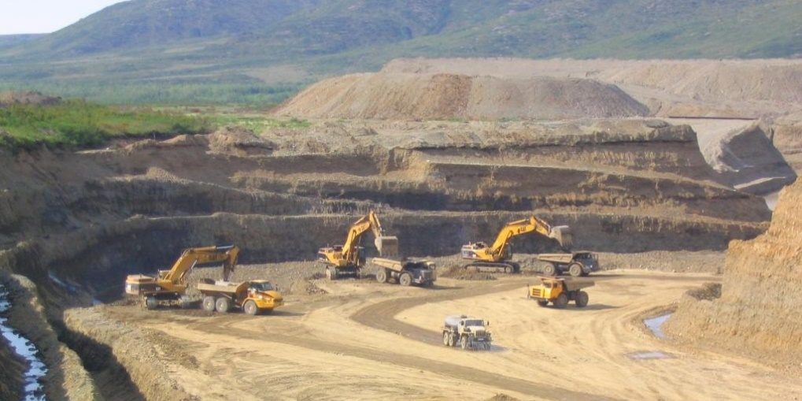
3
Информация о месторождении
Геологическое строение
Месторождение относится к эпитермальному типу
Жильные крутопадающие рудные тела различной ориентировки и размеров
Протяженность рудных тел от 75 до 1000 м, средняя мощность – 0,9 – 1,2 м
Вертикальный размах оруденения – 100 – 300 м, падение рудных тел – 60 – 90°
Граница зоны окисленных руд –70 – 80 м от поверхности
  Открытые горные работы
Система вскрытия и разработки
Резервы¹ и ресурсы² месторождения
Комбинированный (открытый и подземный) способ отработки
Открытые горные работы – с 2012 по 2022 гг., подземные – с 2016 по 2030 гг.
Четыре технологических участка: Северный, Северо-западный, Центральный и Южный
Транспортная система открытых горных работ с внешним и внутренним размещением породных отвалов
Вскрытие подземной части месторождения двумя штольнями – Северной и Южной
 | Руда млн. т | Содержание, г/т | Золото, т
С1+С2 | 573 | 10,9 | 52,6
P1+P2 | 103 | 10,4 | 9,9
Всего | 676 | 10,8 | 62,5
¹ С1+С2 по классификации ГКЗ
² P1+P2 по классификации ГКЗ

Slide 4
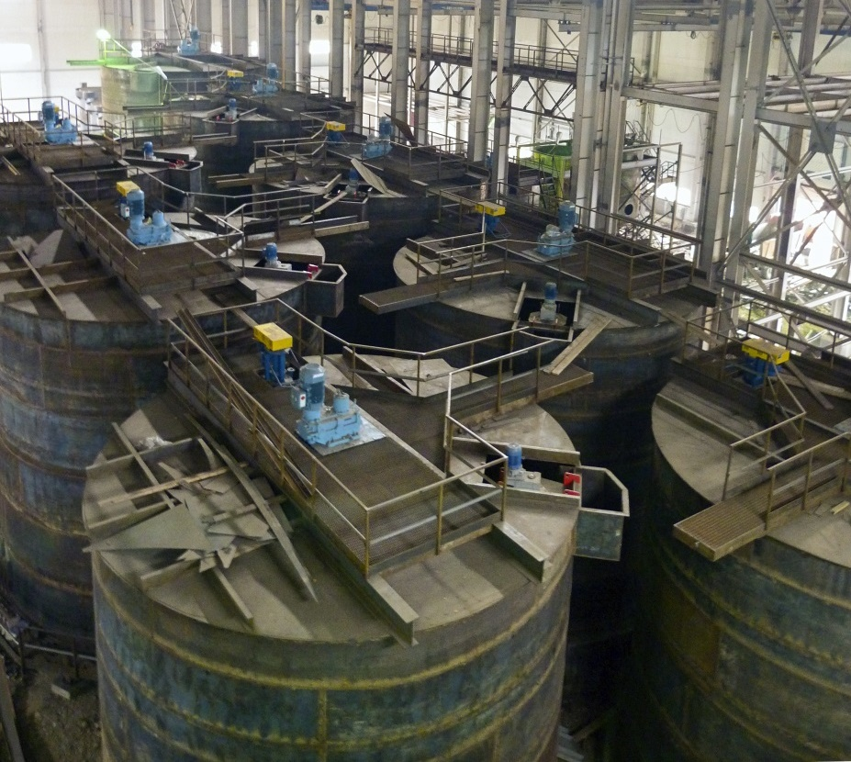
4
Производственные показатели
Основные характеристики
Производительность ГОК – до 600 тыс. тонн руды в год
Производство золота – ~4 тонн в год
Производство серебра – ~10 тонн в год
Обеспеченность запасами – до 2030 года с возможностью их доразведки
Высокое качество разведанных запасов – 8,5 г золота на тонну руды
График производства золота, кг
  Монтаж оборудования
2015
2016
2017
2018
2019

Slide 5
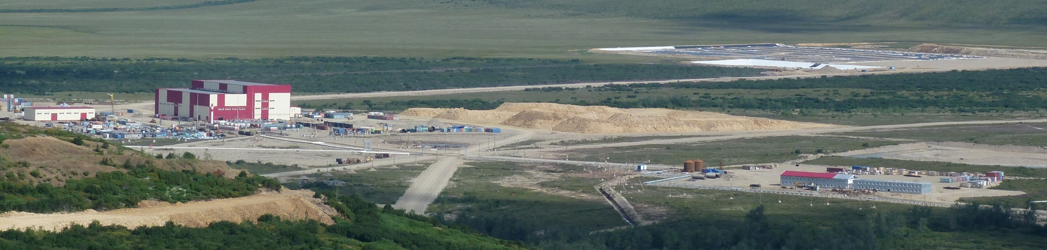
5
Объекты производственной инфраструктуры
Административно-бытовой корпус
Хвостохранилище
Главный корпус ЗИФ
Дробильное отделение
Руда для переработки
Склад дробленой руды
Вахтовый поселок
Цех нестандартного оборудования
Автономная тепло-электростанция

Slide 6
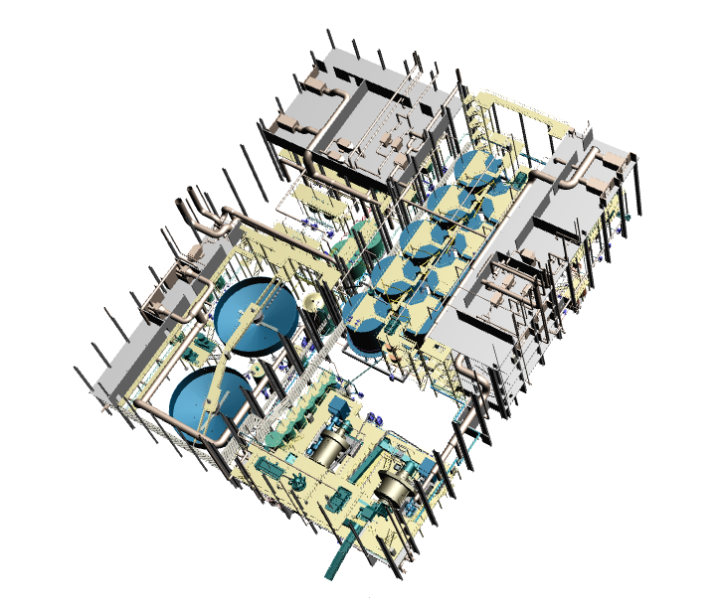
6
Технологическая схема золотоизвлекательной фабрики
Технологические характеристики
Отделение фильтрации
Мощность фабрики – до 600 тыс. т руды в год
Технология прямого цианирования руды с последующей сорбцией на активированный уголь
Использование замкнутого внутреннего водооборота с подпиткой свежей воды в пределах водного баланса
Отделение CIP
Отделение сгущения
Отделение CIC
Отделение десорбции
Отделение измельчения

Slide 7
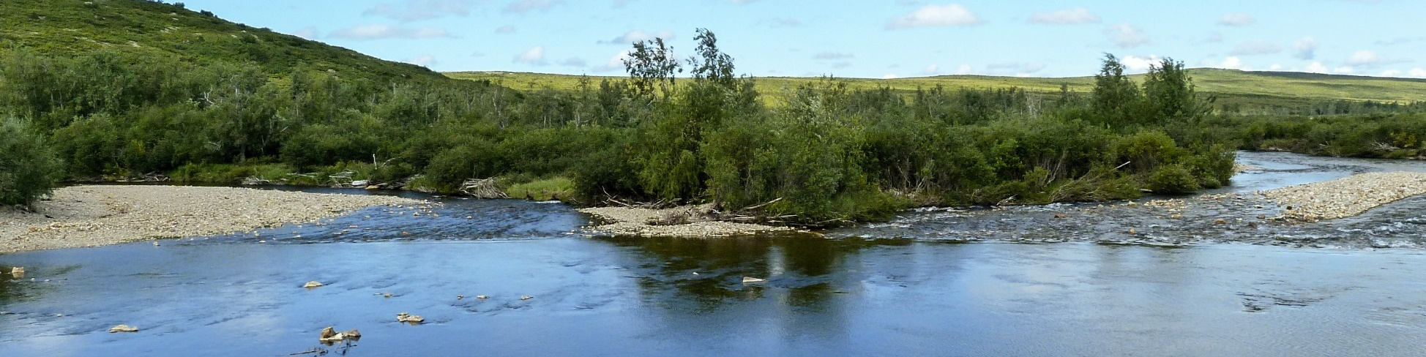
7
Охрана окружающей среды
  Река Ичигинваям
  на месторождении
Строительство объектов ведется с учетом особенностей природной среды в районе работ.
Приоритетом является применение наилучших доступных технологий горной добычи и переработки минерального сырья.
Специализированные объекты размещения отходов оборудуются противофильтрационным экраном с использованием геосинтетических материалов.
Проведение комплексов мероприятий по охране атмосферного воздуха, водных ресурсов, почв, растительного покрова и животного мира.
Выполнение мероприятий в рамках комплексного экологического мониторинга и производственного экологического контроля.

Slide 8
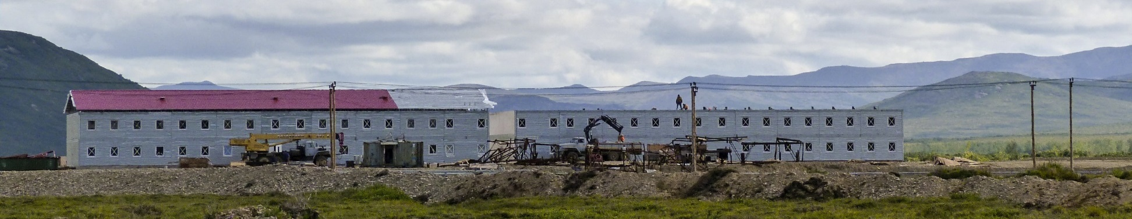
8
Аметистовое: График проекта
  Вахтовый поселок
2014
2015
Кв.3
Кв.4
Кв.1
Кв.2
Кв.3
Кв.4
Строительство объектов 1 очереди
Монтаж оборудования
Настройка и тестирование
Запуск фабрики, первый слиток
Выход на проектную мощность

Slide 9
9
Финансовая эффективность
ФИНАНСОВАЯ ЭФФЕКТИВНОСТЬ
Чистая приведенная стоимость (NPV)* | млн. руб. | 335
Ставка дисконтирования (k1) | % | 15,0%
Внутренняя норма прибыли (IRR) | % | 16,5%
Ожидаемая ежегодная прибыль по проекту (до налогообложения) при выходе на максимальный запланированный объем производства | млн. руб. | 740
Полные инвестиционные затраты (TIC) | млн. руб. | 10 817
Полные дисконтированные инвестиционные затраты (TIC) | млн. руб. | 5 336
Дисконтированный срок окупаемости (DPP) | лет | 9,56
Срок окупаемости (PP) | лет | 6,04
Индекс рентабельности (PI) |  | 1,06
* С учетом предоставления льготы по налогу на имущество организаций

Slide 10
10
Бюджетная и социальная эффективность
БЮДЖЕТНАЯ ЭФФЕКТИВНОСТЬ
Общие налоговые поступления и иные платежи | млн. руб. | 13 065
Налоговые поступления и иные платежи в консолидированный бюджет Камчатского края | млн. руб. | 8 453
Льготы по налогу на имущество | млн. руб. | 259,6
СОЦИАЛЬНАЯ ЭФФЕКТИВНОСТЬ
Количество вновь созданных рабочих мест | ед. | 1 212
Доходы от дополнительных авиарейсов | млн. руб. | 905
Ожидаемые налоговые платежи в бюджеты РФ и внебюджетные фонды, млн. руб.
Муниципальные бюджеты
1 348
79
1 206
1 232
1 214
1 150
Бюджет Камчатского края
84
86
87
Федеральный бюджет
993
88
Соц. фонды
75
899
759
776
755
574
703
470
37
264
189
204
182
185
184
174
122
46
155
165
182
185
188
185
2015
2016
2017
2018
2019
2020
2021

Slide 11
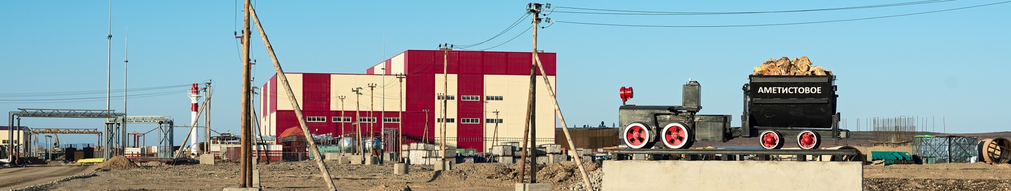
11
Меры государственной поддержки
Необходимость государственной поддержки
Меры государственной поддержки
Сложные природно-климатические условия реализации проекта
Удаленность региона, сложная логистика
Отсутствие централизованного энергоснабжения
Крайне высокая стоимость материалов
Значительный дефицит кадров требуемой квалификации
Существенные ограничения в части охраны окружающей среды и экологии
Значительные колебания цены на золото
Получение налоговых льгот в рамках статуса особозначимого инвестиционного проекта Камчатского края
Получение государственных гарантий Камчатского края по обеспечению возврата заемных денежных средств, привлекаемых для реализации особо значимых инвестиционных проектов Камчатского края
Получение субсидий за счет средств краевого бюджета для возмещения части затрат на уплату процентов по кредитам, привлеченным в российских кредитных организациях
Административная поддержка по вопросам землепользования и аренды земельных участков
Получение льгот на осуществление внутрирегиональных авиаперевозок по Камчатскому краю для сотрудников предприятия
Поддержка привлечения бюджетного финансирования для строительства объектов инфраструктуры
  Данные факторы обусловливают необходимость государственной поддержки для обеспечения прибыльной работы предприятия и осуществления дальнейших инвестиций в экономику Камчатского края

